Slide 2
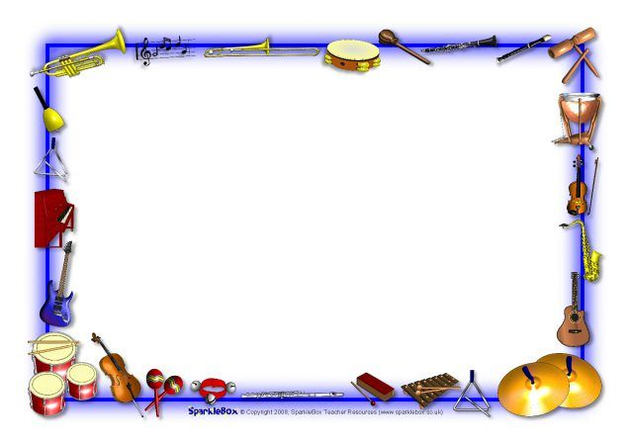
Актуальность проекта
Музыка является одним из важнейших средств воспитания духовности человека. Основы музыкальной культуры закладываются в детстве. Именно в дошкольном возрасте формируются эталоны красоты, накапливаются знания и тот опыт деятельности, от которого во многом зависит последующее эстетическое восприятие искусства и окружающего мира.
Музыкальные инструменты для детей - всегда чудесные, необыкновенно притягательные предметы, дети очень хотят на них играть. Музыкальный инструмент для ребенка символ музыки, тот, кто играет на нем - почти волшебник. Вовлечение дошкольника в создание детских музыкальных инструментов дает возможность почувствовать себя творцом и личностью, по-иному воспринимать окружающее, внимательнее относиться к звукам.

Slide 3
Цель проекта: Формирование основ музыкальной культуры детей младшего дошкольного возраста через знакомство с музыкальными инструментами.
Задачи проекта:
Образовательные задачи: различать тембры музыкальных инструментов; формировать навыки игры на детских музыкальных инструментах; закреплять знания детей о музыкальных инструментах; обогащать словарный запас и активизировать речь детей;
Развивающие задачи: развивать эмоциональную отзывчивость; развивать чувство ритма; раскрывать творческий потенциал детей; способствовать развитию памяти, слуха и фантазии;
Воспитательные задачи: воспитывать любовь и интерес к музыке; содействовать проявлению самостоятельности детей.

Slide 4
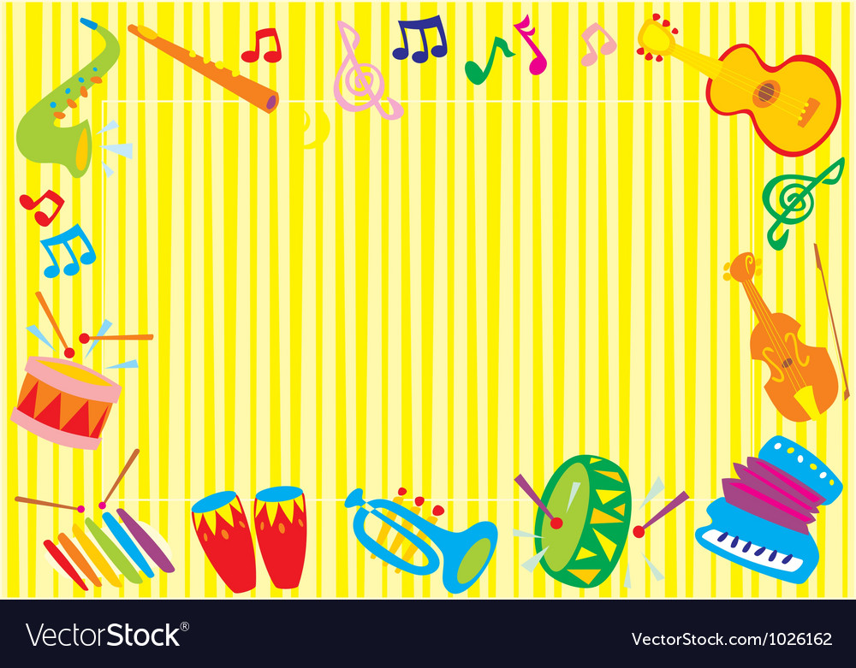
Тип проекта: творческий
По продолжительности – долгосрочный.
По составу участников проекта – старшая группа музыкальный руководитель, воспитатель, родители.

Slide 5
Основные формы реализации проекта:
Просмотр презентаций.
Беседы.
Творческая деятельность. Рассматривание иллюстраций.
Игра на музыкальных инструментах. Проигрывание ритмического рисунка.

Slide 6
Знакомство с группами
музыкальных инструментов

Slide 7
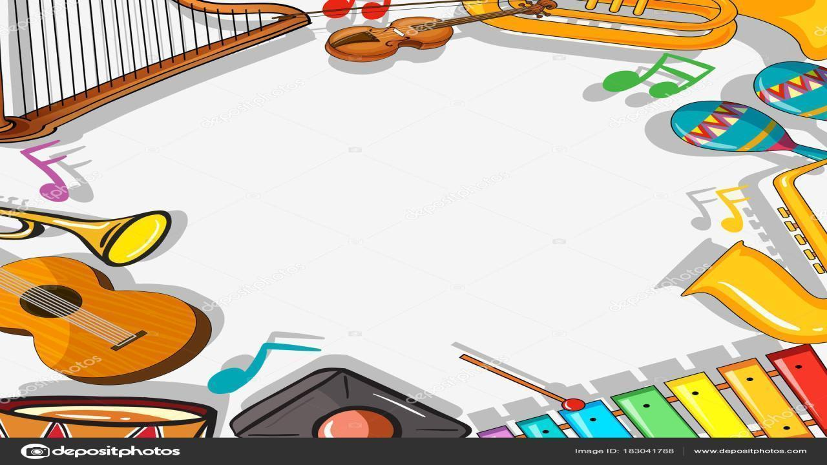
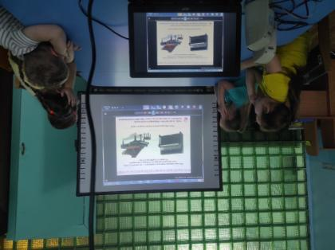
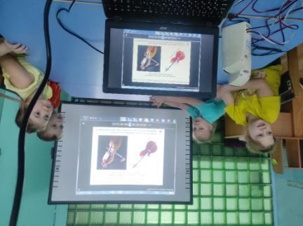
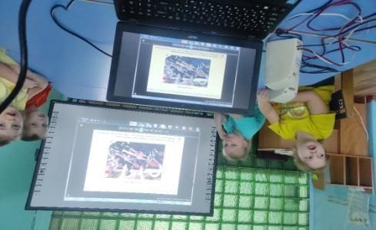
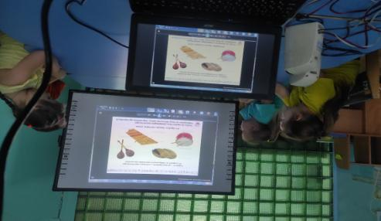

Slide 8
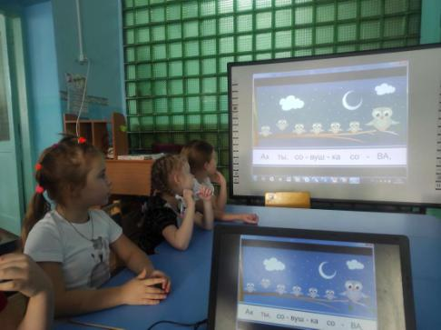
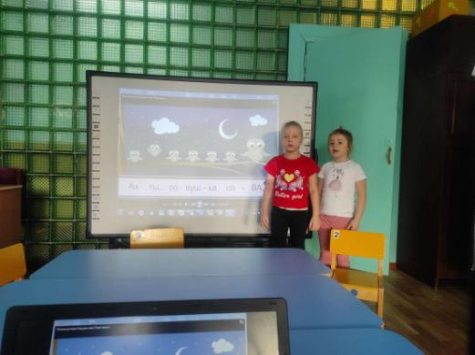
Знакомство со звуками.
Короткие, долгие.

Slide 9
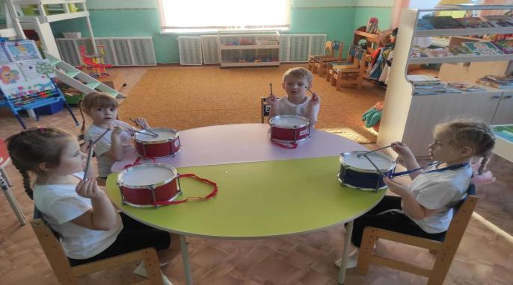
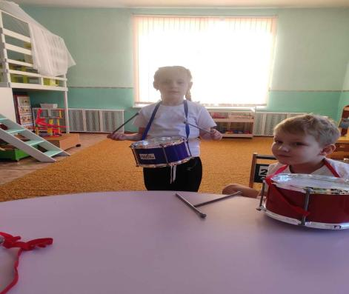
Играем на барабане

Slide 10
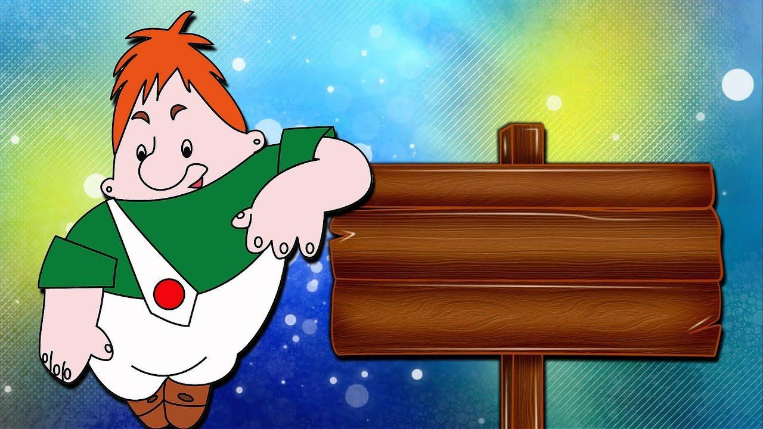
Продолжение
следует…..

